Slide 1
Orienté objet et Go
Des objets sans héritage

Slide 2
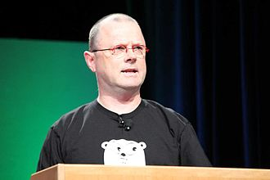


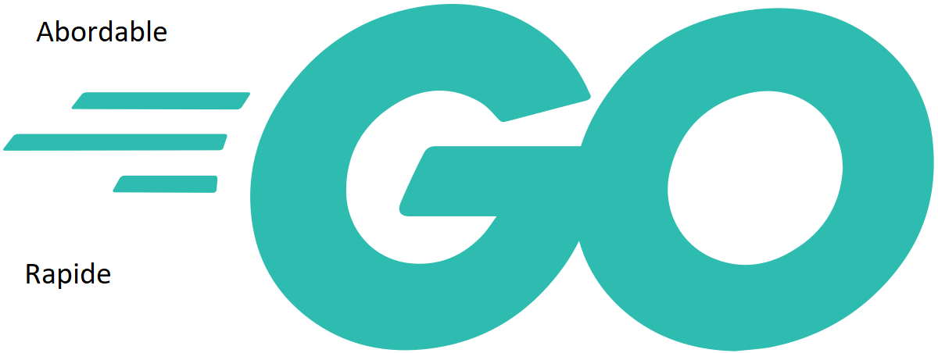
Présentation de Go

Slide 3


A quoi ressemble le Go
{
[…]
}

Slide 4
Présentation des méthode de Go

Slide 5
Les pointeurs

Slide 6
Interfaces

Slide 7
Rappel principe fondamentaux de l’orienté objet

Slide 8
L’héritage technique

Slide 9
L’héritage polymorphique

Slide 10
Composition over inheritance

